Slide 1
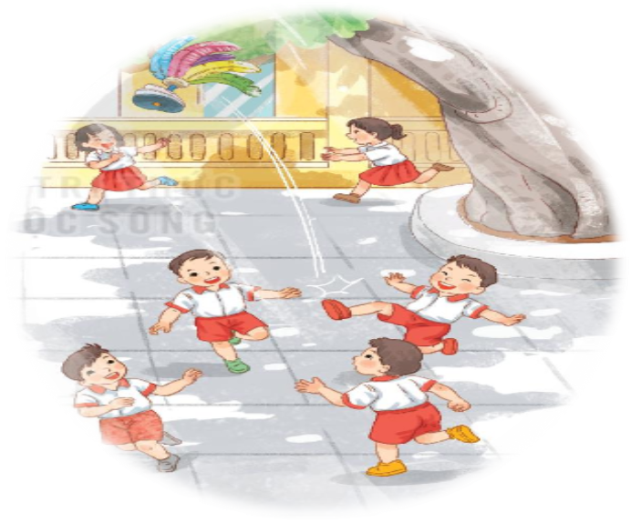
5
Học thuộc khổ thơ thứ hai và thứ ba.
Chỗ này những bạn gái
Vui nhảy dây nhịp nhàng
Tiếng vui cười thoải mái
Rộn tiếng cười hòa vang.
Đằng kia những bạn trai
Đá cầu bay vun vút
Đôi chân móc rất dài
Tung tăng nắng hồng lên ngực.
Chỗ này những bạn gái
Vui nhảy dây nhịp nhàng
Tiếng vui cười thoải mái
Rộn tiếng cười hòa vang.
Đằng kia những bạn trai
Đá cầu bay vun vút
Đôi chân móc rất dài
Tung tăng nắng hồng lên ngực.
Chỗ này những bạn gái
Vui nhảy dây nhịp nhàng
Tiếng vui cười thoải mái
Rộn tiếng cười hòa vang.
Đằng kia những bạn trai
Đá cầu bay vun vút
Đôi chân móc rất dài
Tung tăng nắng hồng lên ngực.

Slide 2
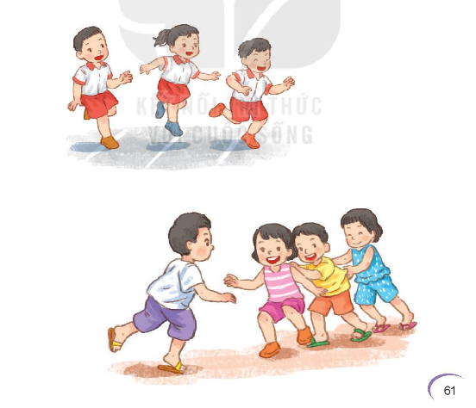

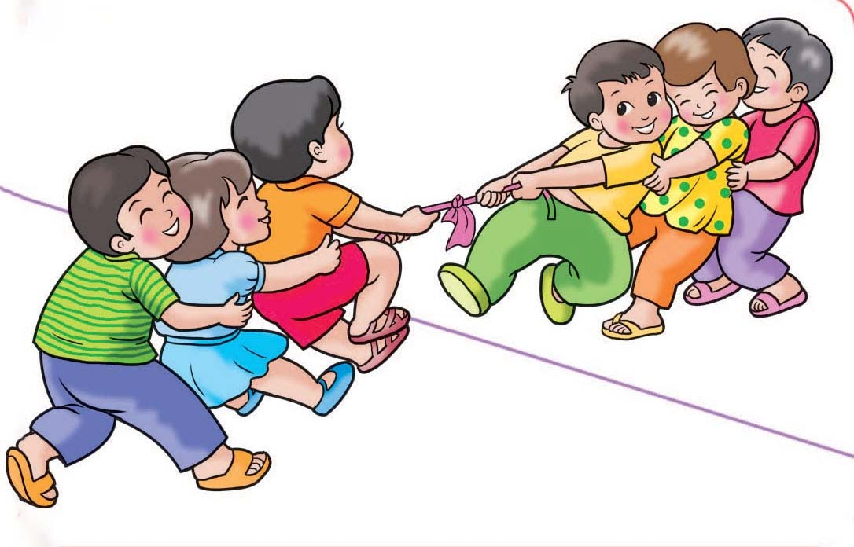
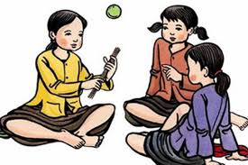
6
T
r
ò
c
h
ơ
i
Nhìn hình đoán tên trò chơi.
Quan sát tranh,Thảo luận nhóm đoán tên trò chơi.
Notes:
Cho Hs chơi theo nhóm, cho 1 HS quan sát tranh và mô tả bằng hành động cho hs trong nhóm nhìn hành động mô ta của cơ thể để đoán ra trò chơi đó và nêu tên trò chơi.

